Slide 1










KHỞI ĐỘNG
Trò chơi: Truyền điện

Slide 2

Bài 17: Phép cộng trong phạm vi 6
(tiếp theo) – Tiết 1
TRƯỜNG TIỂU HỌC ÁI MỘ B
TOÁN 1
Môn: Toán
Lớp 1

Slide 3
KHÁM PHÁ

Slide 4
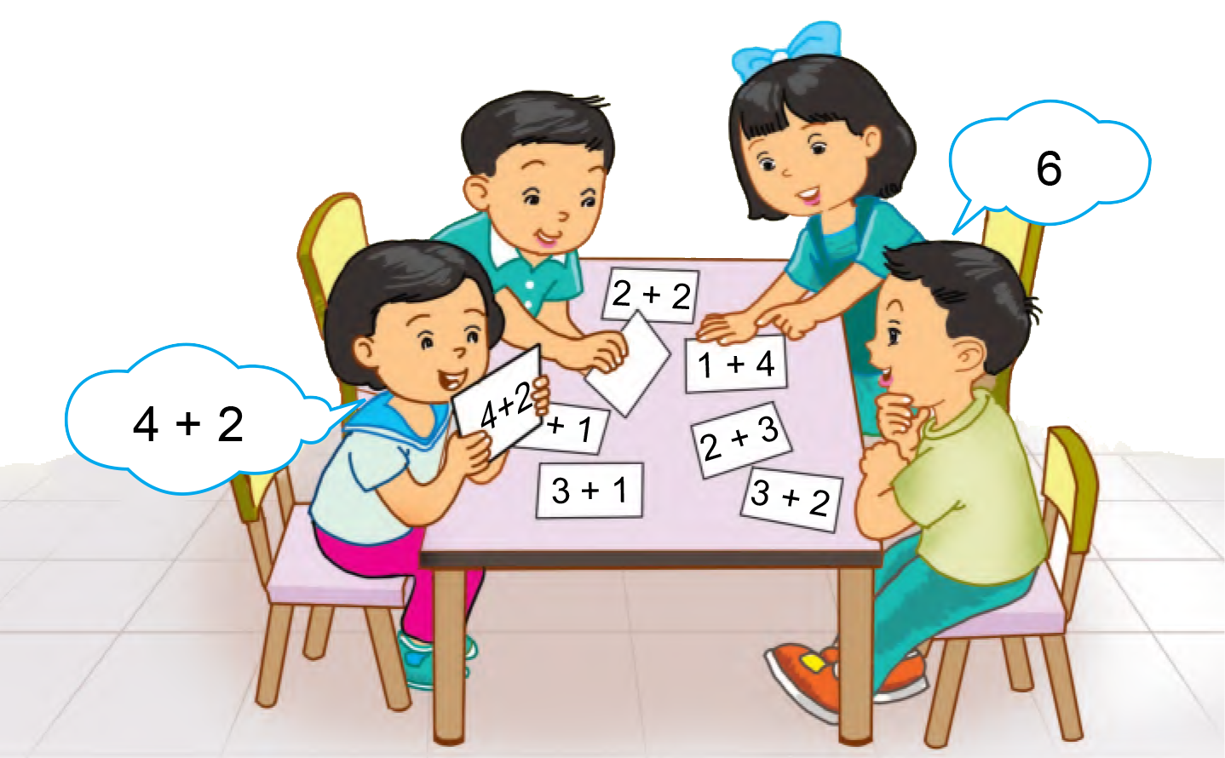

Slide 5
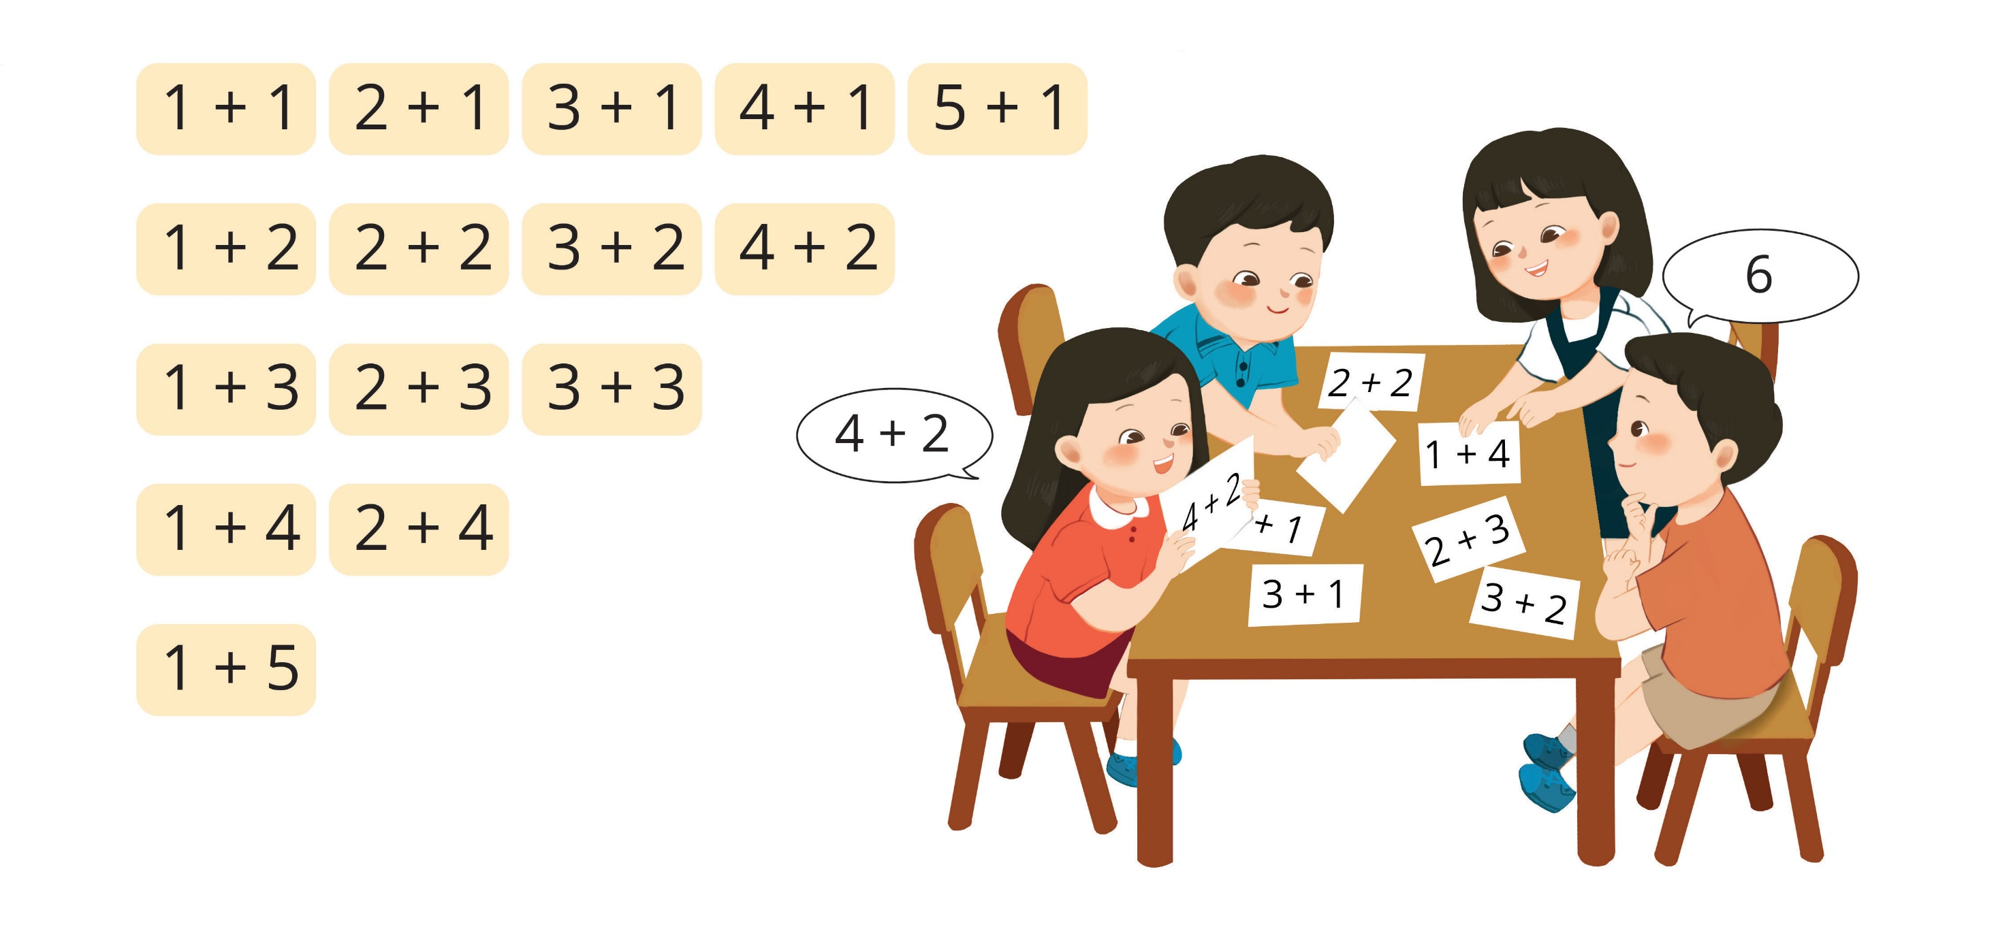

Slide 6


Thảo luận tìm kết quả từng phép cộng trong phạm vi 6

Slide 7



BẢNG CỘNG TRONG PHẠM VI 6
1 + 1 =
1 + 1 = 2
2 + 1 =
2 + 1 = 3
3 + 1 =
3 + 1 = 4
4 + 1 =
5 + 1 =
4 + 1 = 5
5 + 1 = 6
1 + 2 =
1 + 2 = 3
2 + 2 =
2 + 2 = 4
3 + 2 =
3 + 2 = 5
4 + 2 =
4 + 2 = 6
1 + 3 =
1 + 3 = 4
2 + 3 =
2 + 3 = 5
3 + 3 =
3 + 3 = 6
1 + 4 =
2 + 4 =
1 + 4 = 5
2 + 4 = 6
1 + 5 =
1 + 5 = 6

Slide 8


BẢNG CỘNG TRONG PHẠM VI 6
1 + 1 = 2
2 + 1 = 3
3 + 1 = 4
4 + 1 = 5
5 + 1 = 6
1 + 2 = 3
2 + 2 = 4
3 + 2 = 5
4 + 2 = 6
1 + 3 = 4
2 + 3 = 5
3 + 3 = 6
1 + 4 = 5
2 + 4 = 6
1 + 5 = 6

Slide 9
BẢNG CỘNG TRONG PHẠM VI 6
1 + 1 = 2
2 + 1 = 3
3 + 1 = 4
4 + 1 = 5
5 + 1 = 6
1 + 2 = 3
2 + 2 = 4
3 + 2 = 5
4 + 2 = 6
1 + 3 = 4
2 + 3 = 5
3 + 3 = 6
1 + 4 = 5
2 + 4 = 6
1 + 5 = 6

Slide 10
THỰC HÀNH

Slide 11


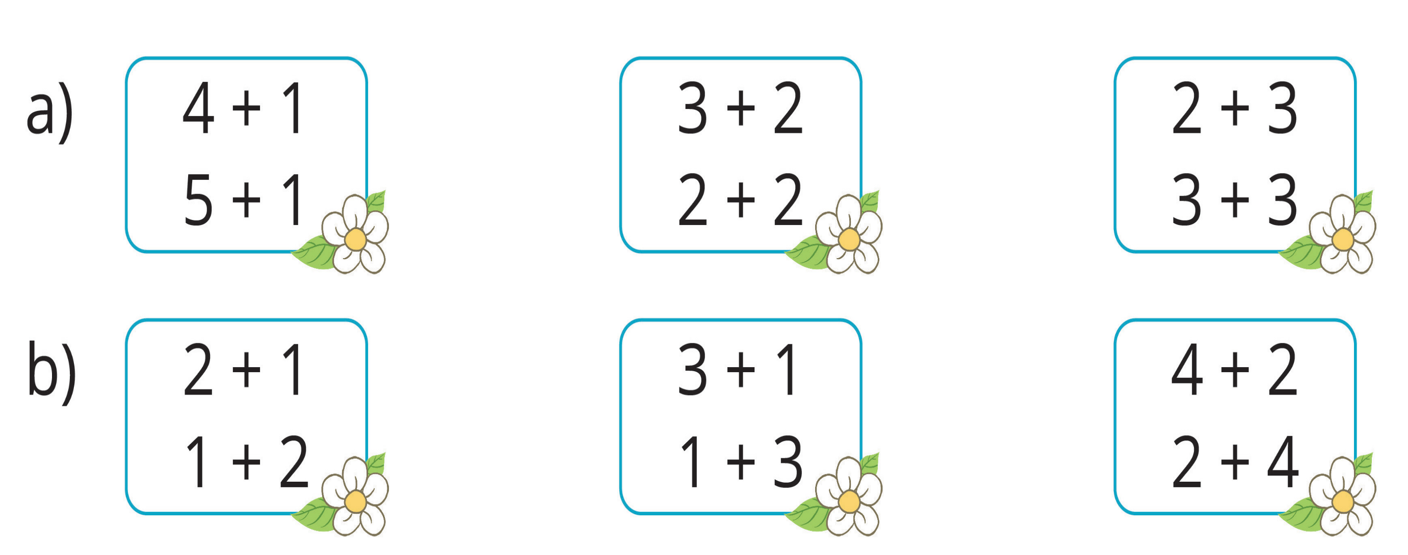
Bài 1: Tính nhẩm:

Slide 12


Bài 1: Tính nhẩm:
a)
4 + 1 =
5 + 1 =
3 + 2 =
2 + 2 =
2 + 3 =
3 + 3 =
5
5
5
6
4
6
b)
2 + 1 =
1 + 2 =
3 + 1 =
1 + 3 =
4 + 2 =
2 + 4 =
3
4
6
3
4
6

Slide 13
VẬN DỤNG

Slide 14
TRƯỜNG TIỂU HỌC ÁI MỘ B

